Slide 1
23장 마이바티스 프레임워크 사용하기
23.1 마이바티스란?
23.2 마이바티스 설치하기
23.3 마이바티스 이용해 회원 기능 실습하기
23.4 마이바티스 이용해 회원 정보 CRUD 실습하기
23.5 마이바티스의 동적 SQL문 사용하기

Slide 2
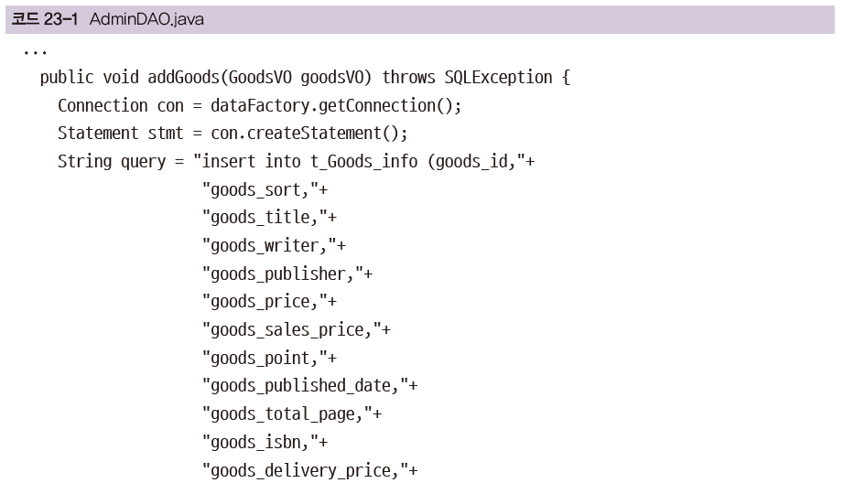
23장 마이바티스 프레임워크 사용하기
23.1 마이바티스란?
마이바티스 등장 배경
기존 JDBC에서 SQL문 실행 방식

Slide 3
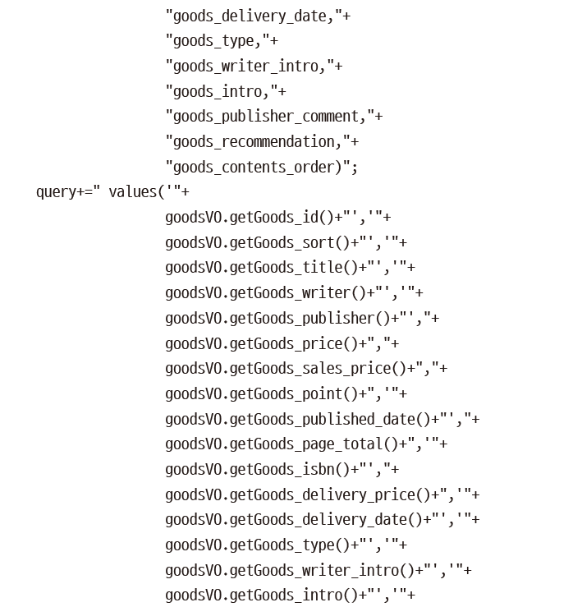
23장 마이바티스 프레임워크 사용하기
23.1 마이바티스란?

Slide 4
23장 마이바티스 프레임워크 사용하기
23.1 마이바티스란?
기존의 JDBC의 문제점
connection → Statement 객체 생성 → SQL문 전송 → 결과 반환 → close 과정으로 작업함
SQL문이 프로그래밍 코드에 섞여 코드를 복잡해서 사용및 유지 보수가 어려워짐
마이바티스 프레임워크를 도입해서 SQL문의 가독성을 높여서 사용이 편리하게 만듬
코드와 SQL문을 분리해서 사용 및 유지 보수를 편리하게함
마이바티스 프레임워크의 특징
SQL 실행 결과를 자바 빈즈 또는 Map 객체에 매핑해 주는 Persisitence 솔루션으로 관리함 즉, SQL을 소스 코드가 아닌 XML로 분리함
SQL문과 프로그래밍 코드를 분리해서 구현함
데이터소스(DataSource) 기능과 트랜잭션 처리 기능을 제공

Slide 5
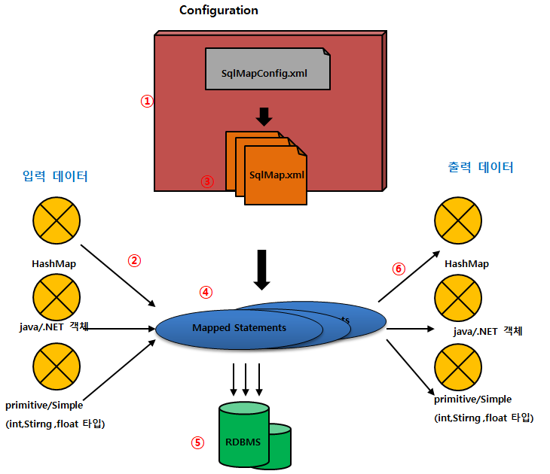
23장 마이바티스 프레임워크 사용하기
23.1 마이바티스란?
퍼시스턴스 프레임워크로 사용되는 마이바티스 구조
DB연동시 반환 값 저장할 빈, 트랜잭션, 데이터소스, 마이바티스 관련정보
SQL 문 작성
DAO에서
sqlMapper 설정
⓷

Slide 6
23장 마이바티스 프레임워크 사용하기
23.1 마이바티스란?
SqlMapConfig.xml에 각 기능별(db연동시 반환된 값 저장 bean, dataSource, 트랜잭션, 마이바티스 관련 정보)로 작성하고, 실행할 SQL문을 SqlMap.xml에 미리 작성한 후 등록
애플리케이션에서 데이터베이스와 연동하는 데 필요한 데이터를 각각의 매개변수에 저장한 후 마이바티스에 전달
애플리케이션에서 요청한 SQL문을 SqlMap.xml에서 선택
전달한 매개변수와 선택한 SQL문을 결합
매개변수와 결합된 SQL문을 DBMS에서 실행
DBMS에서 반환된 데이터를 애플리케이션에서 제공하는
적당한 매개변수에 저장한 후 반환
⓷

Slide 7
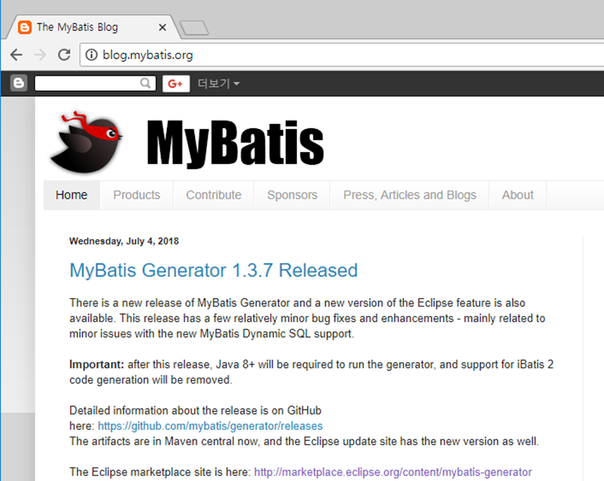
23장 마이바티스 프레임워크 사용하기
23.2 마이바티스 설치하기
1. http://www.mybatis.org에 접속한 후 Products 탭을 클릭합니다.

Slide 8
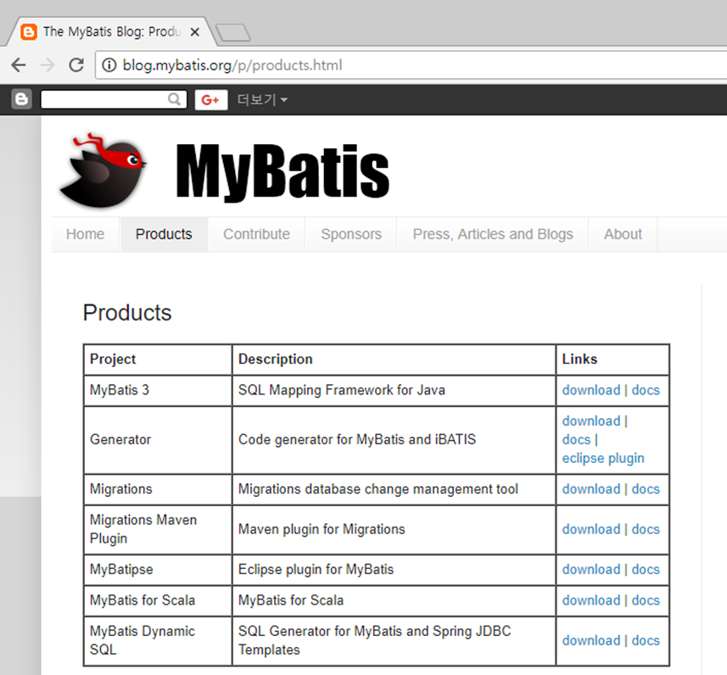
23장 마이바티스 프레임워크 사용하기
23.2 마이바티스 설치하기
2. MyBatis3 옆에 있는 download 링크를 클릭합니다.

Slide 9
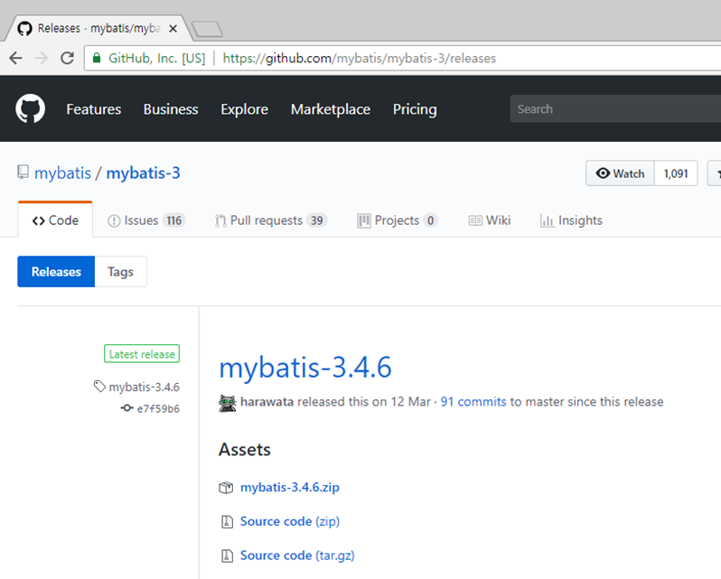
23장 마이바티스 프레임워크 사용하기
23.2 마이바티스 설치하기
3. mybatis-3.4.6.zip 파일을 클릭해 다운로드합니다.

Slide 10
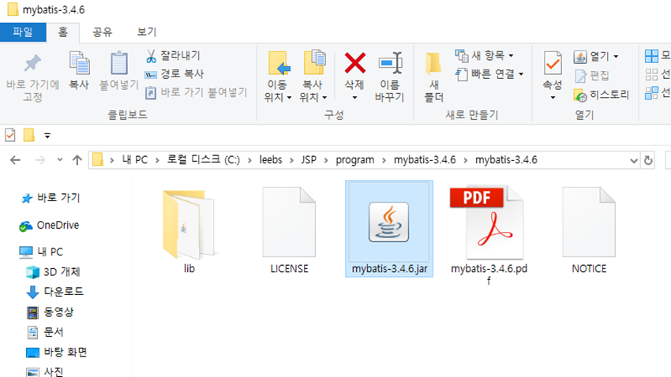
23장 마이바티스 프레임워크 사용하기
23.2 마이바티스 설치하기
4. 다운로드한 압축 파일의 압축을 해제합니다

Slide 11
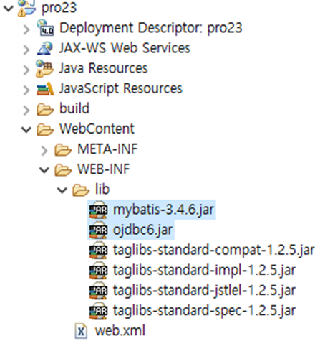
23장 마이바티스 프레임워크 사용하기
23.2 마이바티스 설치하기
5. mybatis-3.4.6.jar를 복사해 새로 만든 프로젝트의 lib 폴더에 붙여 넣습니다. 그리고 이 버전에 대응하는
ojdbc6.jar 파일도 복사해 붙여 넣습니다. JSTL 관련 라이브러리도 14장을 참고하여 복사해 붙여 넣습니다.

Slide 12
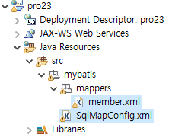
23장 마이바티스 프레임워크 사용하기
23.3 마이바티스 이용해 회원 기능 실습
23.3.1 마이바티스 설정 파일 작성
마이바티스 관련 설정 파일
설정 파일 | 기능
SqlMapConfig.xml | 데이터베이스 연동 시 반환되는 값을 저장할 빈이나 트랜잭션, 데이터소스 등 마이바티 스 관련 정보를 설정합니다.
member.xml | 회원 정보 관련 SQL문을 설정합니다.
1. 다음과 같이 설정 파일들을 추가합니다. 이때 각 설정 파일은 src 패키지 아래에 위치해야 한다는 것을 잊지
마세요
src 패키지 아래에 SqlMapConfig.xml은 mybatis
패키지에 , member.xml은 /mybatis/mappers 패키지에
위치합니다.

Slide 13
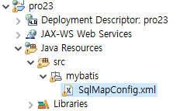
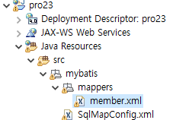
23장 마이바티스 프레임워크 사용하기
23.3 마이바티스 이용해 회원 기능 실습
2. 또한 src 아래 mybatis 패키지에서 마우스 오른쪽 버튼을 클릭한 후 New > other > XML File을 선택합니다.
파일 이름을 SqlMapConfig.xml로 입력하여 파일을 생성합니다.
3. 다시 mybatis 패키지를 선택하고 mybatis.mappers 패키지를 만든 다음 mappers 패키지에member.xml을
생성합니다.

Slide 14
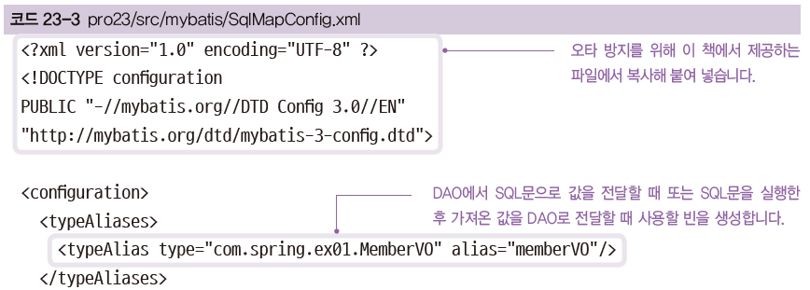
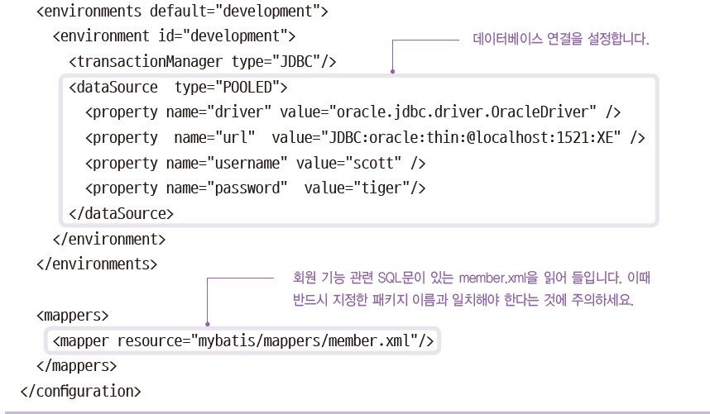
23장 마이바티스 프레임워크 사용하기
23.3 마이바티스 이용해 회원 기능 실습
4. SqlMapConfig.xml을 다음과 같이 작성합니다.
커넥션풀을 활용할 때: POOLED
활용하지 않을때: UNPOOLED
⓵데이터베이스 연동 시
반환되는 값을 저장할 빈,
⓶ 트랜잭션,
⓷ 데이터소스,
⓸마이바티스 관련 정보

Slide 15
23장 마이바티스 프레임워크 사용하기
<?xml version="1.0" encoding="UTF-8" ?>
<!DOCTYPE configuration
PUBLIC "-//mybatis.org//DTD Config 3.0//EN"
"http://mybatis.org/dtd/mybatis-3-config.dtd">
<configuration>
<typeAliases>
<typeAlias type="com.spring.ex01.MemberVO" alias="memberVO"/>
</typeAliases>
<environments default="development">
<environment id="development">
<transactionManager type="JDBC"/>
<dataSource type="POOLED">
<property name="driver" value="oracle.jdbc.driver.OracleDriver" />
<property name="url" value="JDBC:oracle:thin:@localhost:1521:XE" />
<property name="username" value="scott" />
<property name="password" value="tiger"/>
</dataSource>
</environment>
</environments>
<mappers>
<mapper resource="mybatis/mappers/member.xml"/>
</mappers>
</configuration>
23.3 마이바티스 이용해 회원 기능 실습

Slide 16
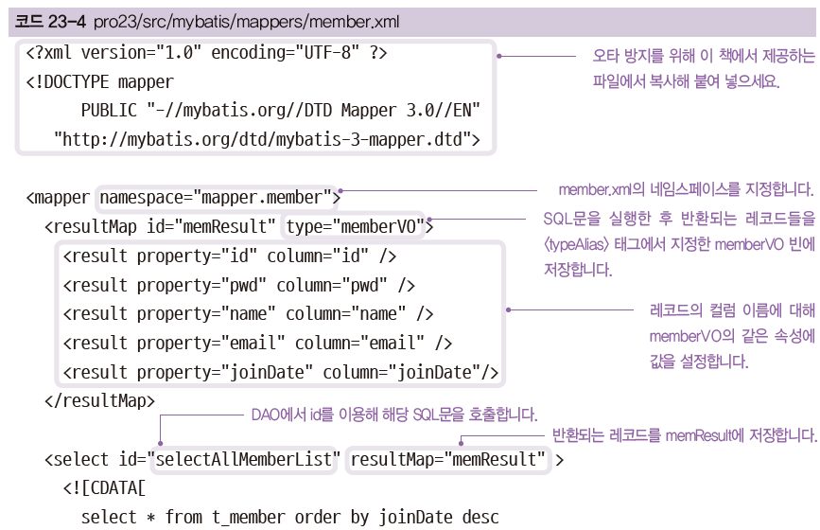
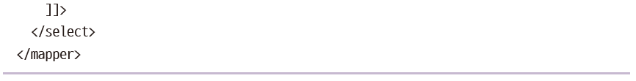
23장 마이바티스 프레임워크 사용하기
23.3 마이바티스 이용해 회원 기능 실습
5. member.xml을 다음과 같이 작성하여 회원 기능과 관련된 SQL문을 설정합니다.
Mapper Interface:
-매핑파일에 기재된 SQL을 호출하기 위한 인터페이스( Mybatis3.0부터)
-namespace를 사용하여 sqlSession객체로 SQL문을 완성한다.

Slide 17
23장 마이바티스 프레임워크 사용하기
23.3 마이바티스 이용해 회원 기능 실습
<?xml version="1.0" encoding="UTF-8" ?>
<!DOCTYPE mapper
PUBLIC "-//mybatis.org//DTD Mapper 3.0//EN"
"http://mybatis.org/dtd/mybatis-3-mapper.dtd">
<mapper namespace="mapper.member">
<resultMap id="memResult" type="memberVO">
<result property="id" column="id" />
<result property="pwd" column="pwd" />
<result property="name" column="name" />
<result property="email" column="email" />
<result property="joinDate" column="joinDate" />
</resultMap>
<select id="selectAllMemberList" resultMap="memResult">
<![CDATA[
select * from t_member order by joinDate desc
]]>
</select>
</mapper>

Slide 18
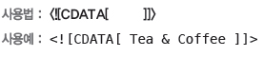
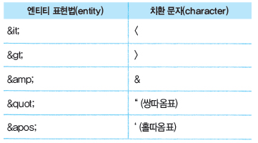
23장 마이바티스 프레임워크 사용하기
23.3 마이바티스 이용해 회원 기능 실습
XML을 구성하는 요소들
CDATA(Character DATA)
특수 문자가 포함된 데이터를 표현하고 싶을 때:
CDATA 영역을 표기하고 특수 문자를 사용한다.
CDATA 영역에 있는 데이터들에 대해서는 파싱 과정을 수행하지 않음
CDATA 표기법

Slide 19
23장 마이바티스 프레임워크 사용하기
23.3 마이바티스 이용해 회원 기능 실습
XML 파서란?
파서(Parser) : XML 문서를 파싱(Parsing)하는 것
XML로 구조화된 데이터는 보통 문서의 형태를 갖고 있기 때문에
자바 프로그램은 직접 XML 문서에서 데이터를 뽑아오기 힘듦
파싱한다 : XML 문서를 해독하고 유효한 데이터를 뽑아오는 과정
파서: 파싱 과정을 실행하는 프로그램
XML 문서를 자바 애플리케이션에서 활용하기 위해서는 다음과 같은 프로그램들을 개발
. XML Document : XML 문서
. Parser : XML 문서를 해석해서 ValueClass를 인스턴스화하여 객체로 만들기 위한 프로그램
. Application : 파싱된 데이터를 저장하는 ValueClass 객체를 활용 또는 사용하는 응용 프로그램

Slide 20
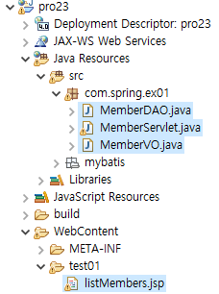
23장 마이바티스 프레임워크 사용하기
23.3 마이바티스 이용해 회원 기능 실습
23.3.2 마이바티스를 이용한 회원 정보 조회 실습
1. 실제 마이바티스와 연동하기 위한 자바 클래스와 JSP를 다음과 같이 준비합니다.

Slide 21
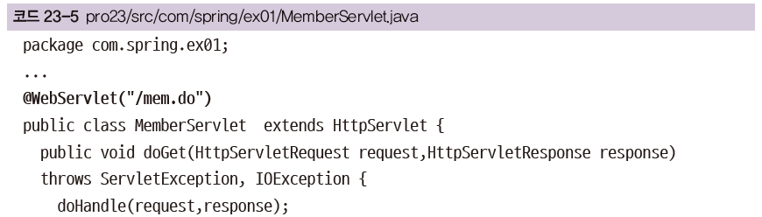
23장 마이바티스 프레임워크 사용하기
23.3 마이바티스 이용해 회원 기능 실습
2. MemberServlet을 다음과 같이 작성합니다. 브라우저에서 요청 시 MemberDAO 객체를 생성한 후
selectAllMemberList()를 호출하는 서블릿입니다.
protected

Slide 22
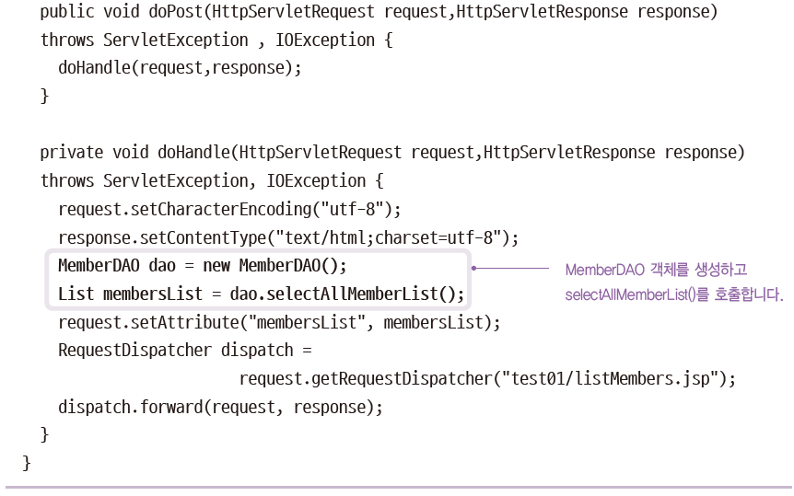
23장 마이바티스 프레임워크 사용하기
23.3 마이바티스 이용해 회원 기능 실습
protected

Slide 23
23장 마이바티스 프레임워크 사용하기
23.3 마이바티스 이용해 회원 기능 실습
package com.spring.ex01;
import java.io.IOException;
import java.util.List;
import javax.servlet.RequestDispatcher;
import javax.servlet.ServletException;
import javax.servlet.annotation.WebServlet;
import javax.servlet.http.HttpServlet;
import javax.servlet.http.HttpServletRequest;
import javax.servlet.http.HttpServletResponse;
@WebServlet("/mem.do")
public class MemberServlet extends HttpServlet {
protected void doGet(HttpServletRequest request, HttpServletResponse response) throws ServletException, IOException {
doHandle(request, response);
}
protected void doPost(HttpServletRequest request, HttpServletResponse response) throws ServletException, IOException {
doHandle(request, response);
}

Slide 24
23장 마이바티스 프레임워크 사용하기
23.3 마이바티스 이용해 회원 기능 실습
private void doHandle(HttpServletRequest request, HttpServletResponse response) throws ServletException, IOException {
request.setCharacterEncoding("utf-8");
response.setContentType("text/html;charset=utf-8");
MemberDAO dao = new MemberDAO();
List<MemberVO> membersList = dao.selectAllMemberList();
//List<HashMap<String, String>> membersList = dao.selectAllMemberList();
request.setAttribute("membersList", membersList);
RequestDispatcher dispatch = request.getRequestDispatcher("test01/listMembers.jsp");
dispatch.forward(request, response);
}
}

Slide 25
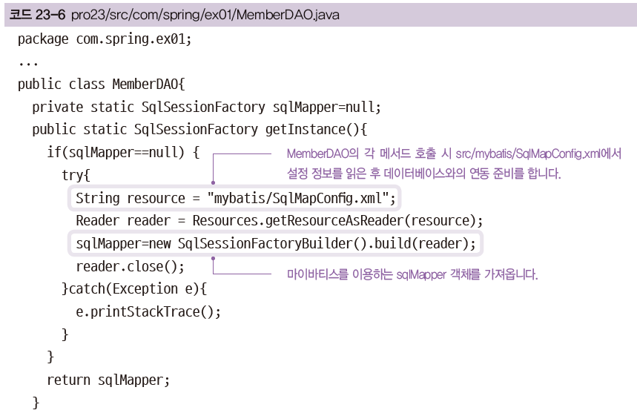
23장 마이바티스 프레임워크 사용하기
23.3 마이바티스 이용해 회원 기능 실습
3. MemberDAO 클래스를 다음과 같이 작성합니다.
싱글톤패턴: 하나의 인스턴스를 생성하여 공유사용
내부자원 읽어오기
Mybatis로 DAO구현하기 위해서 SqlSession객체 필요한데,
SqlSessionFactory객체로 얻음

Slide 26
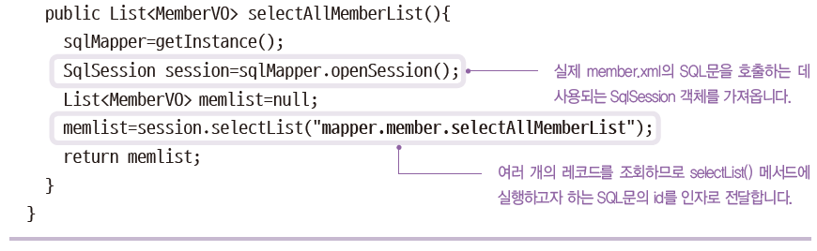
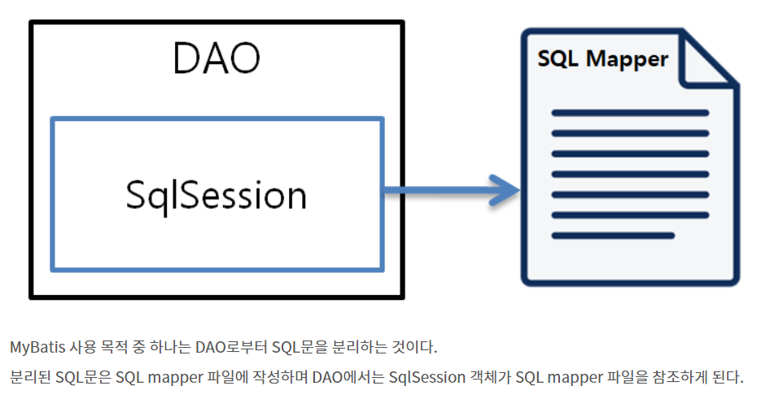
23장 마이바티스 프레임워크 사용하기
23.3 마이바티스 이용해 회원 기능 실습
member.xml에서
<mapper namespace="mapper.member">
<resultMap id="memResult" type="memberVO">
:
<select id="selectAllMemberList" resultMap="memResult">
<![CDATA[
select * from t_member order by joinDate desc
]]>
</select>
DAO에서 SqlSession을 설정하는 것은 가독성이 떨어져 MyBatis와 스프링과 연동할 때는스프링에서 제공하는 SqlSessionTemplate 클래스를 이용하여 XML에서 생성한다.

Slide 27
23장 마이바티스 프레임워크 사용하기
package com.spring.ex01;
import java.io.Reader;
import java.util.List;
import org.apache.ibatis.io.Resources;
import org.apache.ibatis.session.SqlSession;
import org.apache.ibatis.session.SqlSessionFactory;
import org.apache.ibatis.session.SqlSessionFactoryBuilder;
public class MemberDAO {
public static SqlSessionFactory sqlMapper = null;
private static SqlSessionFactory getInstance() {
if (sqlMapper == null) {
try {
String resource = "mybatis/SqlMapConfig.xml";
Reader reader = Resources.getResourceAsReader(resource);
sqlMapper = new SqlSessionFactoryBuilder().build(reader);
reader.close();
} catch (Exception e) {
e.printStackTrace();
}
}
return sqlMapper;
}
public List<MemberVO> selectAllMemberList() {
sqlMapper = getInstance();
SqlSession session = sqlMapper.openSession();
List<MemberVO> memlist = null;
memlist = session.selectList("mapper.member.selectAllMemberList");
return memlist;
}
}
23.3 마이바티스 이용해 회원 기능 실습

Slide 28
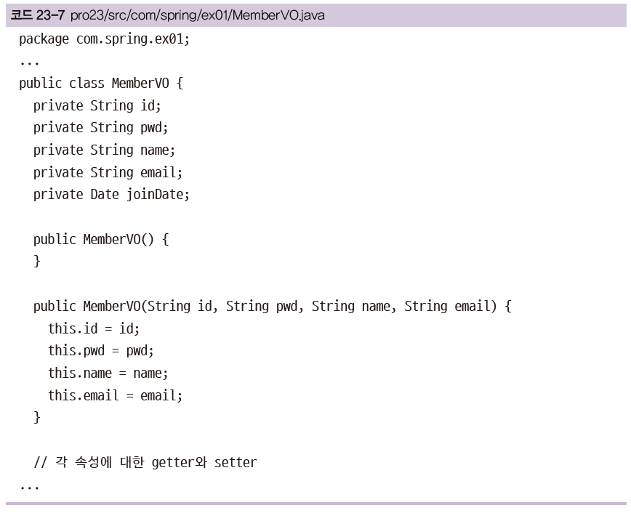
23장 마이바티스 프레임워크 사용하기
23.3 마이바티스 이용해 회원 기능 실습
4. MemberVO 클래스를 다음과 같이 작성합니다. SQL문으로 전달할 값이나 SQL문을 실행한 후 반환되는
레코드들의 값을 각 속성에 저장합니다.

Slide 29
23장 마이바티스 프레임워크 사용하기
package com.spring.ex01;
import java.sql.Date;
public class MemberVO {
private String id;
private String pwd;
private String name;
private String email;
private Date joinDate;
public MemberVO() {
}
public MemberVO(String id, String pwd, String name, String email) {
this.id = id;
this.pwd = pwd;
this.name = name;
this.email = email;
}
public String getId() {
return id;
}
public void setId(String id) {
this.id = id;
}
public String getPwd() {
return pwd;
: :
23.3 마이바티스 이용해 회원 기능 실습

Slide 30
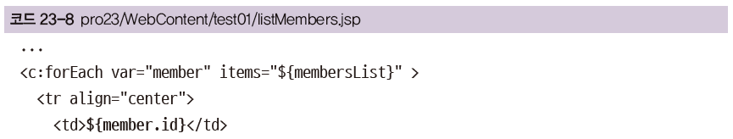
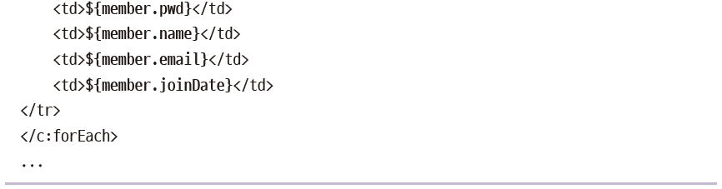
23장 마이바티스 프레임워크 사용하기
23.3 마이바티스 이용해 회원 기능 실습
5. 회원 정보를 표시하는 listMembers.jsp는 22장의 listMembers.jsp를 복사해서 사용합니다.

Slide 31
23장 마이바티스 프레임워크 사용하기
<%@ page language="java" contentType="text/html; charset=UTF-8"
pageEncoding="UTF-8" isELIgnored="false" %>
<%@ taglib prefix="c" uri="http://java.sun.com/jsp/jstl/core" %>
<c:set var="contextPath" value="${pageContext.request.contextPath}" />
<%
request.setCharacterEncoding("UTF-8");
%>
<html><head>
<meta charset=UTF-8">
<title>회원 정보 출력창</title>
</head>
<body>
<table border="1" align="center" width="80%">
<tr align="center" bgcolor="lightgreen">
<td ><b>아이디</b></td>
<td><b>비밀번호</b></td>
<td><b>이름</b></td>
<td><b>이메일</b></td>
<td><b>가입일</b></td>
</tr>
<c:forEach var="member" items="${membersList}" >
<tr align="center">
<td>${member.id}</td>
<td>${member.pwd}</td>
<td>${member.name}</td>
<td>${member.email}</td>
<td>${member.joinDate}</td>
</tr>
</c:forEach>
</table>
<a href="${contextPath}/member/memberForm.do"><h1 style="text-align:center">회원가입</h1></a>
</body></html>
23.3 마이바티스 이용해 회원 기능 실습

Slide 32
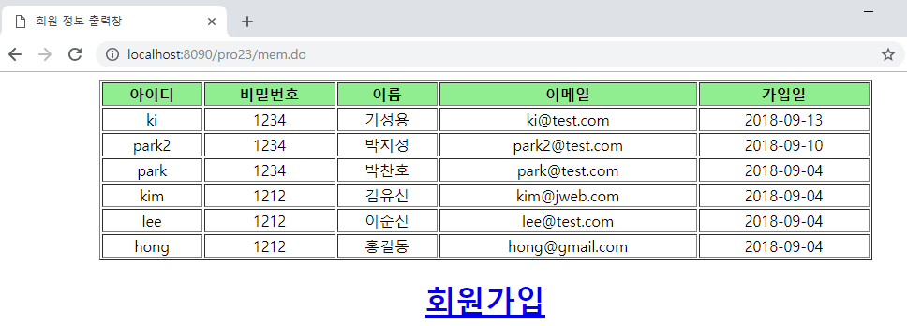
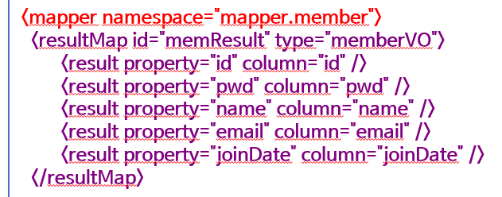
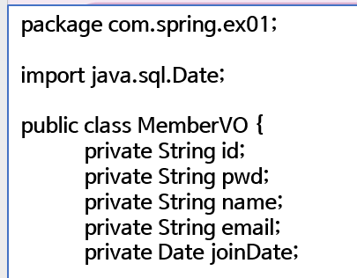
23장 마이바티스 프레임워크 사용하기
23.3 마이바티스 이용해 회원 기능 실습
6. http://localhost:8090/pro23/mem.do로 요청하여 실행 결과를 확인합니다.
MemberVO는 sql 패키지로서
sql.date 형식 즉 날짜만 출력된다.

Slide 33
23장 마이바티스 프레임워크 사용하기
23.4 마이바티스 이용해 회원 정보 CRUD 실습
SqlSession 클래스에서 제공하는 여러 가지 메서드
메서드 | 기능
List selectList(query_id) | id에 대한 select문을 실행한 후 여러 레코드를 List로 반환합니다.
List selectList(query_id, 조건) | id에 대한 select문을 실행하면서 사용되는 조건도 전달합니다.
T selectOne(query_id) | id에 대한 select문을 실행한 후 지정한 타입으로 한 개의 레코드를 반환합니다.
T selectOne(query_id, 조건) | id에 대한 select문을 실행하면서 사용되는 조건도 전달합니다.
Map<K,V) selectMap(query_id, 조건) | id에 대한 select문을 실행하면서 사용되는 조건도 전달합니다. Map 타입으로 레코드를 반환합니다.
int insert(query_id, Object obj) | id에 대한 insert문을 실행하면서 obj 객체의 값을 테이블에 추가합니다.
int update(query_id, Object obj) | obj 객체의 값을 조건문의 수정 값으로 사용해 id에 대한 update문을 실행합니다.
int delete(query_id, Object obj) | obj 객체의 값을 조건문의 조건 값으로 사용해 id에 대한 delete문을 실행합니다.
반환 타입이 있다.

Slide 34
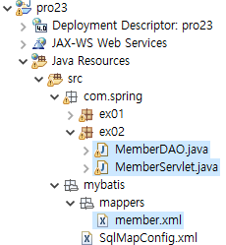
23장 마이바티스 프레임워크 사용하기
23.4 마이바티스 이용해 회원 정보 CRUD 실습
23.4.1 회원의 ID와 비밀번호 조회
1. 우선 다음과 같이 com.spring.ex02 패키지를 만들고 필요한 실습 파일을 준비합니다.

Slide 35
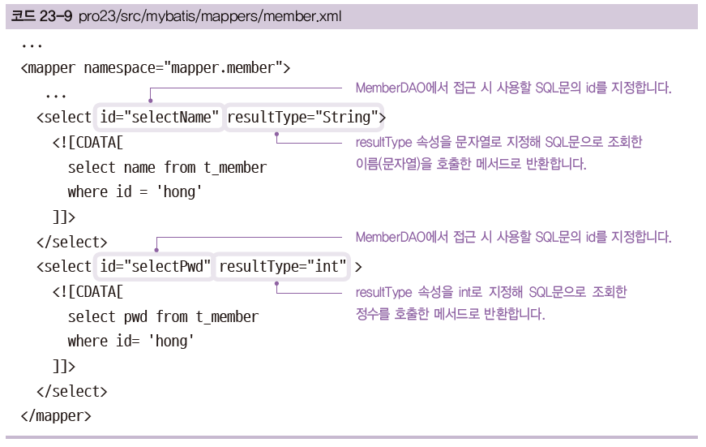
23장 마이바티스 프레임워크 사용하기
23.4 마이바티스 이용해 회원 정보 CRUD 실습
2. member.xml에 다음과 같이 SQL문을 작성합니다.

Slide 36
23장 마이바티스 프레임워크 사용하기
<?xml version="1.0" encoding="UTF-8" ?>
<!DOCTYPE mapper
PUBLIC "-//mybatis.org//DTD Mapper 3.0//EN"
"http://mybatis.org/dtd/mybatis-3-mapper.dtd">
<mapper namespace="mapper.member">
<resultMap id="memResult" type="memberVO">
<result property="id" column="id" />
<result property="pwd" column="pwd" />
<result property="name" column="name" />
<result property="email" column="email" />
<result property="joinDate" column="joinDate" />
</resultMap>
<select id="selectAllMemberList" resultMap="memResult">
<![CDATA[
select * from t_member order by joinDate desc
]]>
</select>
<select id="selectName" resultType="String">
<![CDATA[
select name from t_member
where id = 'hong'
]]>
</select>
<select id="selectPwd" resultType="int" >
<![CDATA[
select pwd from t_member
where id = 'hong'
]]>
</select>
</mapper>
23.4 마이바티스 이용해 회원 정보 CRUD 실습

Slide 37
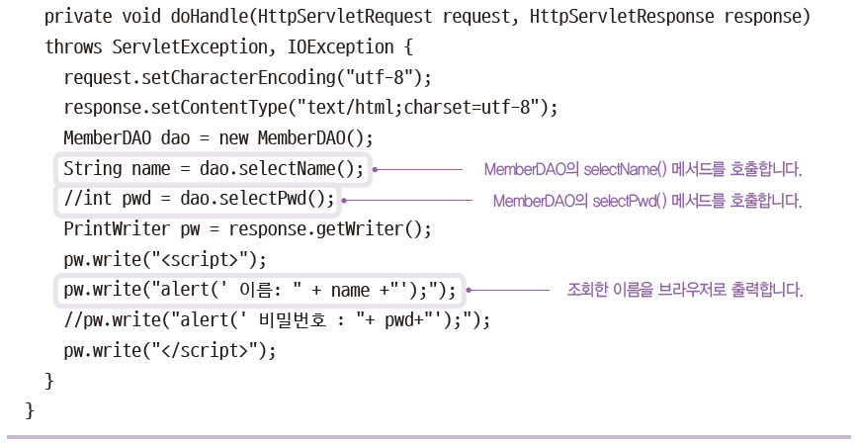
23장 마이바티스 프레임워크 사용하기
23.4 마이바티스 이용해 회원 정보 CRUD 실습
3. MemberServlet을 다음과 같이 작성합니다.

Slide 38
23장 마이바티스 프레임워크 사용하기
23.4 마이바티스 이용해 회원 정보 CRUD 실습
package com.spring.ex02;
@WebServlet("/mem2.do")
public class MemberServlet extends HttpServlet {
protected void doGet(HttpServletRequest request, HttpServletResponse response) throws ServletException, IOException {
doHandle(request, response);
}
protected void doPost(HttpServletRequest request, HttpServletResponse response) throws ServletException, IOException {
doHandle(request, response);
}
private void doHandle(HttpServletRequest request, HttpServletResponse response) throws ServletException, IOException {
request.setCharacterEncoding("utf-8");
response.setContentType("text/html;charset=utf-8");
MemberDAO dao = new MemberDAO();
String name = dao.selectName();
//int pwd = dao.selectPwd();
PrintWriter pw = response.getWriter();
pw.write("<script>");
pw.write("alert(' 이름: " + name +"');");
//pw.write("alert(' 비밀번호 : "+ pwd+"');");
pw.write("</script>");
}
}

Slide 39
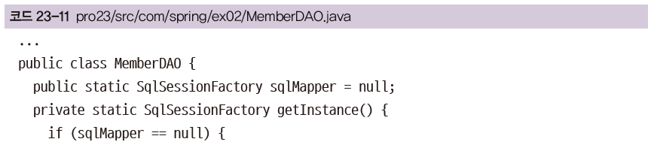
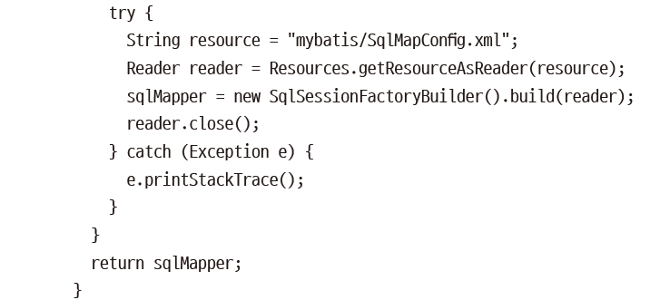
23장 마이바티스 프레임워크 사용하기
23.4 마이바티스 이용해 회원 정보 CRUD 실습
4. MemberDAO 클래스를 다음과 같이 작성합니다.
인스턴스 생성을 위한 메소드 정의: 싱글톤 패턴
내부자원 읽어오기
외부자원은 FileReader( )
new()와 getInstance() 차이

Slide 40
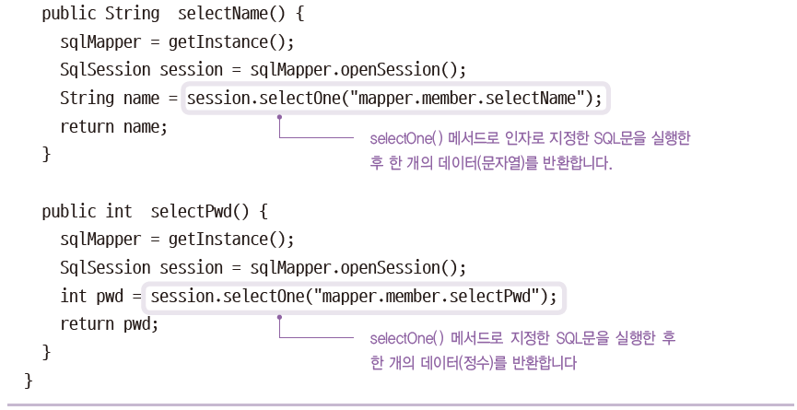
23장 마이바티스 프레임워크 사용하기
23.4 마이바티스 이용해 회원 정보 CRUD 실습

Slide 41
23장 마이바티스 프레임워크 사용하기
package com.spring.ex02;
import java.io.Reader;
import java.util.List;
:
public class MemberDAO {
private static SqlSessionFactory sqlMapper = null;
private static SqlSessionFactory getInstance() {
if (sqlMapper == null) {
try {
String resource = "mybatis/SqlMapConfig.xml";
Reader reader = Resources.getResourceAsReader(resource);
sqlMapper = new SqlSessionFactoryBuilder().build(reader);
reader.close();
} catch (Exception e) {
e.printStackTrace();
}
}
return sqlMapper;
}
public String selectName() {
sqlMapper = getInstance();
SqlSession session = sqlMapper.openSession();
String name = session.selectOne("mapper.member.selectName");
return name;
}
public int selectPwd() {
sqlMapper = getInstance();
SqlSession session = sqlMapper.openSession();
int pwd = session.selectOne("mapper.member.selectPwd");
return pwd;
}
}
23.4 마이바티스 이용해 회원 정보 CRUD 실습

Slide 42
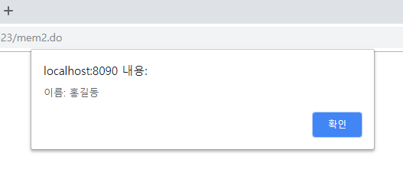
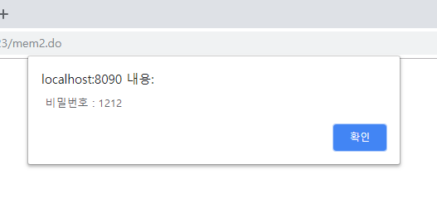
23장 마이바티스 프레임워크 사용하기
23.4 마이바티스 이용해 회원 정보 CRUD 실습
5. http://localhost:8090/pro23/mem2.do로 요청합니다. 서블릿에서 selectName() 메서드로 조회한 경우 아이디에
해당하는 회원 이름을 알림창으로 출력합니다.
6. 서블릿에서 selectPwd() 메서드로 조회한 경우 아이디에 해당하는 비밀번호를 알림창으로 출력합니다.

Slide 43
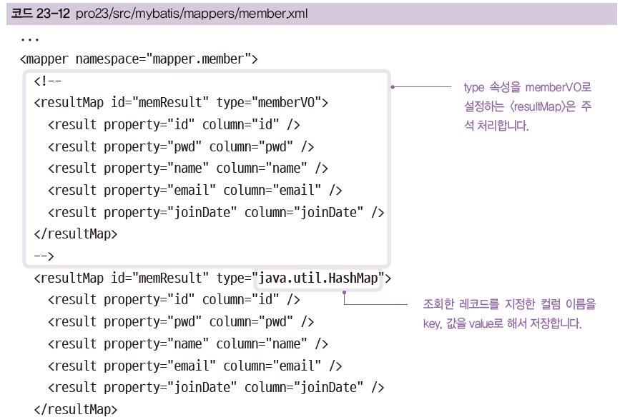
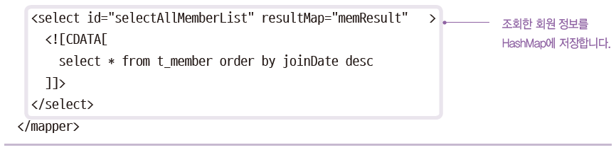
23장 마이바티스 프레임워크 사용하기
23.4 마이바티스 이용해 회원 정보 CRUD 실습
23.4.2 HashMap을 이용한 모든 회원 정보 조회
1. member.xml을 다음과 같이 수정합니다.

Slide 44
23장 마이바티스 프레임워크 사용하기
<?xml version="1.0" encoding="UTF-8" ?>
<!DOCTYPE mapper
PUBLIC "-//mybatis.org//DTD Mapper 3.0//EN"
"http://mybatis.org/dtd/mybatis-3-mapper.dtd">
<mapper namespace="mapper.member">
<!--
<resultMap id="memResult" type="memberVO">
<result property="id" column="id" />
<result property="pwd" column="pwd" />
<result property="name" column="name" />
<result property="email" column="email" />
<result property="joinDate" column="joinDate" />
</resultMap>
-->
<resultMap id="memResult" type="java.util.HashMap">
<result property="id" column="id" />
<result property="pwd" column="pwd" />
<result property="name" column="name" />
<result property="email" column="email" />
<result property="joinDate" column="joinDate" />
</resultMap>
<select id="selectAllMemberList" resultMap="memResult">
<![CDATA[
select * from t_member order by joinDate desc
]]>
</select>
</mapper>
23.4 마이바티스 이용해 회원 정보 CRUD 실습

Slide 45
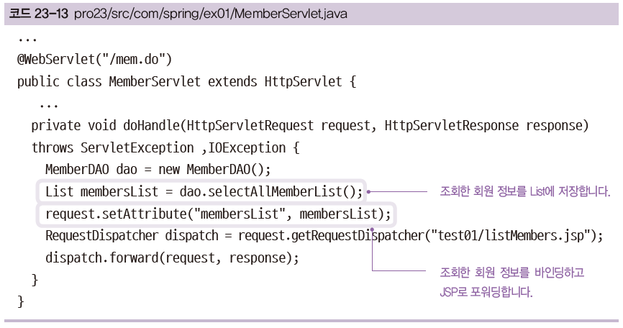
23장 마이바티스 프레임워크 사용하기
23.4 마이바티스 이용해 회원 정보 CRUD 실습
2. 브라우저에서 서블릿에 요청하면 selectAllMemberList() 메서드를 호출하여 조회한 회원 정보를 바인딩한 후
listMembers.jsp로 포워딩합니다.
List<HashMap<String, String>> membersList = dao.selectAllMemberList();

Slide 46
23장 마이바티스 프레임워크 사용하기
23.4 마이바티스 이용해 회원 정보 CRUD 실습
: :
private void doHandle(HttpServletRequest request, HttpServletResponse response) throws ServletException, IOException {
request.setCharacterEncoding("utf-8");
response.setContentType("text/html;charset=utf-8");
MemberDAO dao = new MemberDAO();
//List<MemberVO> membersList = dao.selectAllMemberList();
List<HashMap<String, String>> membersList = dao.selectAllMemberList();
request.setAttribute("membersList", membersList);
RequestDispatcher dispatch = request.getRequestDispatcher("test01/listMembers.jsp");
dispatch.forward(request, response);
}
}

Slide 47
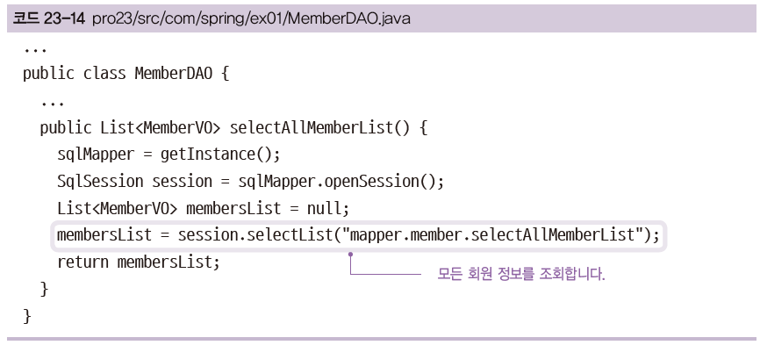
23장 마이바티스 프레임워크 사용하기
23.4 마이바티스 이용해 회원 정보 CRUD 실습
3. MemberDAO 클래스에서는 selectList() 메서드를 호출하면서 id가 selectAllMemberList인 SQL문을
실행하도록 다음과 같이 코드를 수정합니다.
public List<HashMap<String, String>> selectAllMemberList() {
// List<MemberVO> memlist = null;
List<HashMap<String, String>> memlist = null;
memlist = session.selectList("mapper.member.selectAllMemberList");
memlist

Slide 48
23장 마이바티스 프레임워크 사용하기
23.4 마이바티스 이용해 회원 정보 CRUD 실습
: :
public List<MemberVO> selectAllMemberList() {
sqlMapper = getInstance();
SqlSession session = sqlMapper.openSession();
List<MemberVO> memlist = null;
memlist = session.selectList("mapper.member.selectAllMemberList");
return memlist;
}
public List<HashMap<String, String>> selectAllMemberList() {
sqlMapper = getInstance();
SqlSession session = sqlMapper.openSession();
List<HashMap<String, String>> memlist = null;
memlist = session.selectList("mapper.member.selectAllMemberList");
return memlist;
}
}
※ 주석처리

Slide 49
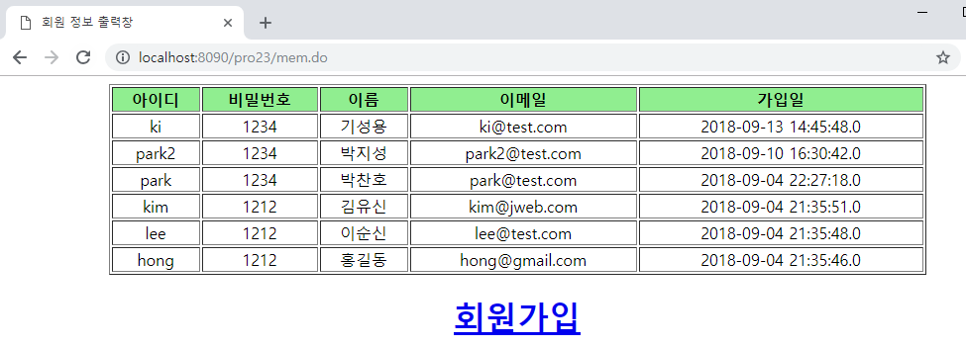
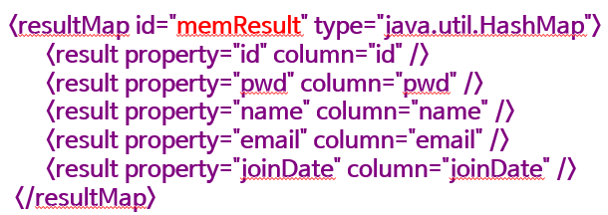
23장 마이바티스 프레임워크 사용하기
23.4 마이바티스 이용해 회원 정보 CRUD 실습
4. 다음은 실행 결과입니다. 이번에는 조회한 회원 정보를 HashMap에 저장해서 표시합니다.
HashMap은 util 패키지로서
util.date 형식 즉 시분초까지 출력된다.

Slide 50
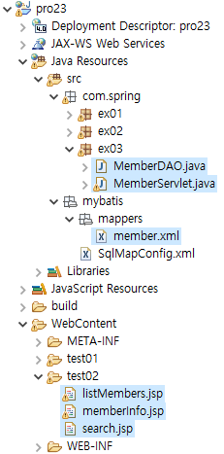
23장 마이바티스 프레임워크 사용하기
23.4 마이바티스 이용해 회원 정보 CRUD 실습
23. 4.3 조건 값으로 회원 정보 조회
1. 다음과 같이 실습 파일을 준비합니다.

Slide 51
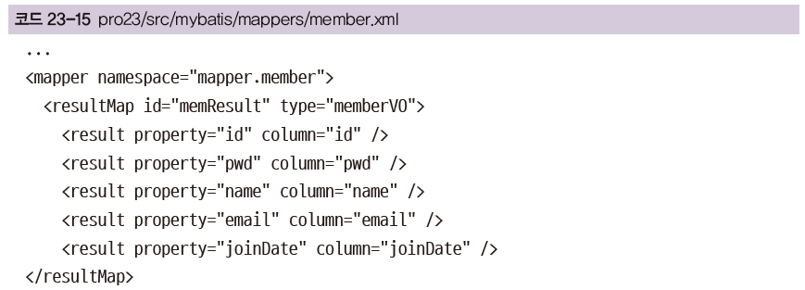
23장 마이바티스 프레임워크 사용하기
23.4 마이바티스 이용해 회원 정보 CRUD 실습
마아바티스로 조건값 전달 방법
MemberDAO에서 메서드 호출 시 전달된 조건 값은 매개변수 이름으로 SQL문의 조건식에 전달
SQL문에서 조건값 사용 방법
#{전달된 매개변수이름}
2. member.xml을 다음과 같이 편집합니다.

Slide 52
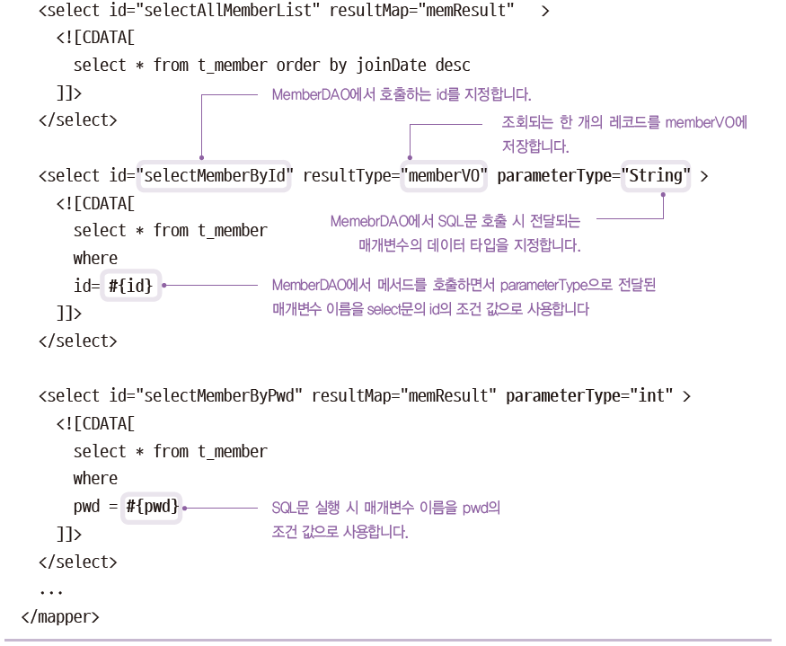
23장 마이바티스 프레임워크 사용하기
23.4 마이바티스 이용해 회원 정보 CRUD 실습
resultType: 패키지를 포함 클래스명 혹은 Alias를 입력해야 한다. 자동매핑되기에 편하지만 제한적이다.
resultMap: SqlMapConfig.xml에 매핑 설정한 마이바티스 기능이다.

Slide 53
23장 마이바티스 프레임워크 사용하기
<?xml version="1.0" encoding="UTF-8" ?>
<!DOCTYPE mapper
PUBLIC "-//mybatis.org//DTD Mapper 3.0//EN"
"http://mybatis.org/dtd/mybatis-3-mapper.dtd">
<mapper namespace="mapper.member">
<resultMap id="memResult" type="memberVO">
<result property="id" column="id" />
<result property="pwd" column="pwd" />
<result property="name" column="name" />
<result property="email" column="email" />
<result property="joinDate" column="joinDate" />
</resultMap>
<select id="selectAllMemberList" resultMap="memResult">
<![CDATA[
select * from t_member order by joinDate desc
]]>
</select>
<select id="selectMemberById" resultType="memberVO" parameterType="String" >
<![CDATA[
select * from t_member
where
id=#{id}
]]>
</select>
<select id="selectMemberByPwd" resultMap="memResult" parameterType="int" >
<![CDATA[
select * from t_member
where
pwd = #{pwd}
]]>
</select>
</mapper>

Slide 54
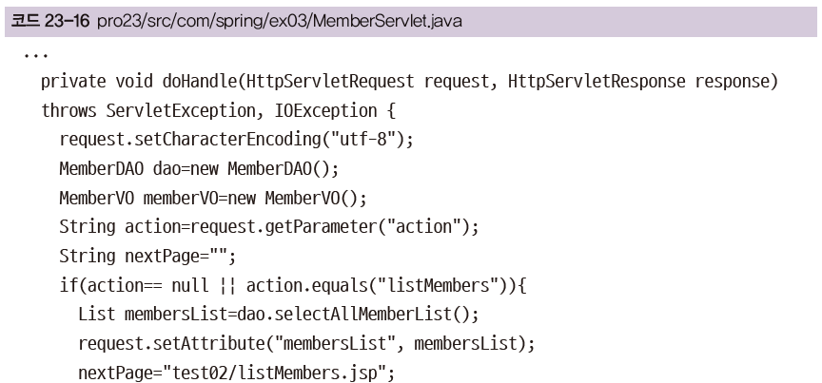
23장 마이바티스 프레임워크 사용하기
23.4 마이바티스 이용해 회원 정보 CRUD 실습
3. 서블릿에서는 브라우저의 요청에 대해 MemberDAO 클래스의 메서드를 호출한 후 그 결과를브라우저로
출력합니다.

Slide 55
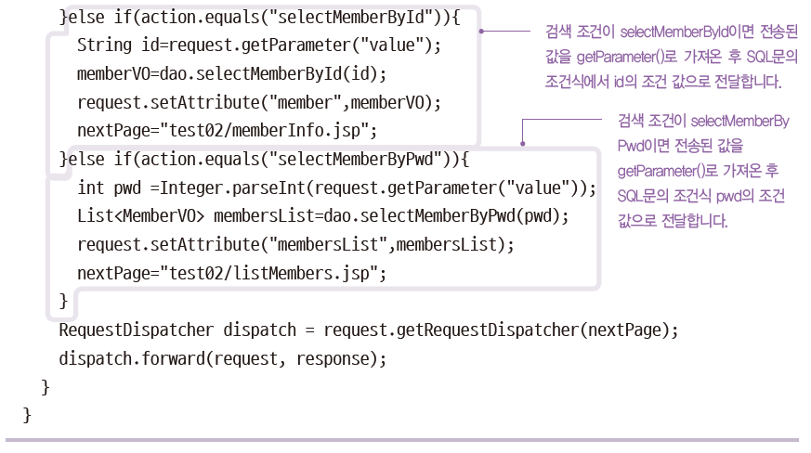
23장 마이바티스 프레임워크 사용하기
23.4 마이바티스 이용해 회원 정보 CRUD 실습
id는 중복이 없다는 전제하에 하나의 레코드만 반환하면 되니까 memberVO에, pwd는 중복일 수 있어서 복수의 레코드를 반환할 수 있으니까 List에 저장한다.

Slide 56
23장 마이바티스 프레임워크 사용하기
private void doHandle(HttpServletRequest request, HttpServletResponse response) throws ServletException, IOException {
request.setCharacterEncoding("utf-8");
MemberDAO dao = new MemberDAO();
MemberVO memberVO = new MemberVO();
String action = request.getParameter("action");
String nextPage = "";
if (action== null || action.equals("listMembers")) {
List<MemberVO> membersList = dao.selectAllMemberList();
request.setAttribute("membersList", membersList);
nextPage = "test02/listMembers.jsp";
} else if (action.equals("selectMemberById")) {
String id = request.getParameter("value");
memberVO = dao.selectMemberById(id);
request.setAttribute("member", memberVO);
nextPage = "test02/memberInfo.jsp";
} else if (action.equals("selectMemberByPwd")) {
int pwd = Integer.parseInt(request.getParameter("value"));
List<MemberVO> membersList = dao.selectMemberByPwd(pwd);
request.setAttribute("membersList", membersList);
nextPage = "test02/listMembers.jsp";
}
RequestDispatcher dispatch = request.getRequestDispatcher(nextPage);
dispatch.forward(request, response);
}
23.4 마이바티스 이용해 회원 정보 CRUD 실습

Slide 57
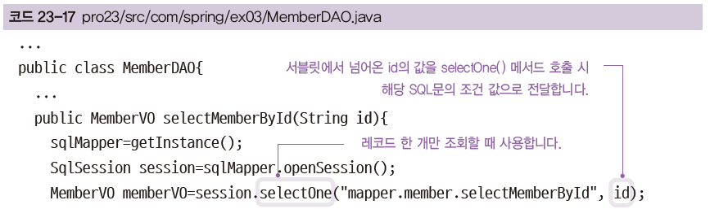
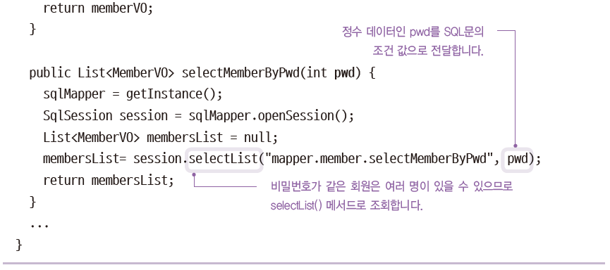
23장 마이바티스 프레임워크 사용하기
23.4 마이바티스 이용해 회원 정보 CRUD 실습
4. selectOne() 메서드는 하나의 레코드를 조회할 때 사용합니다. selectOne() 메서드의 두 번째 인자는 첫 번째
인자의 SQL문에서 매개변수 이름 id로 조건 값을 전달합니다.
T selectOne(query_id, 조건)

Slide 58
23장 마이바티스 프레임워크 사용하기
:
public MemberVO selectMemberById(String id){
sqlMapper=getInstance();
SqlSession session=sqlMapper.openSession();
MemberVO memberVO=session.selectOne("mapper.member.selectMemberById",id);
return memberVO;
}
public List<MemberVO> selectMemberByPwd(int pwd) {
sqlMapper = getInstance();
SqlSession session = sqlMapper.openSession();
List<MemberVO> membersList = null;
membersList= session.selectList("mapper.member.selectMemberByPwd", pwd);
return membersList;
}
:
23.4 마이바티스 이용해 회원 정보 CRUD 실습

Slide 59

23장 마이바티스 프레임워크 사용하기
23.4 마이바티스 이용해 회원 정보 CRUD 실습
5. search.jsp를 다음과 같이 작성합니다. 검색창에 입력한 값과 셀렉트 박스의 검색 조건을 선택해 서블릿으로
전송합니다.

Slide 60
23장 마이바티스 프레임워크 사용하기
<%@ page language="java" contentType="text/html; charset=UTF-8"
pageEncoding="UTF-8"
isELIgnored="false" %>
<%@ taglib prefix="c" uri="http://java.sun.com/jsp/jstl/core" %>
<!DOCTYPE html>
<html>
<head>
<meta charset="UTF-8">
<title>회원 검색창</title>
</head>
<body>
<form action="${pageContext.request.contextPath}/mem3.do">
입력 : <input type="text" name="value" />
<select name="action">
<option value="listMembers" >전체</option>
<option value="selectMemberById" >아이디</option>
<option value="selectMemberByPwd">비밀번호</option>
</select> <br>
<input type="submit" value="검색" />
</form>
</body>
</html>
23.4 마이바티스 이용해 회원 정보 CRUD 실습

Slide 61



23장 마이바티스 프레임워크 사용하기
23.4 마이바티스 이용해 회원 정보 CRUD 실습
6. memberInfo.jsp에서는 검색 조건으로 조회한 회원 정보를 출력합니다.
※listmembers.jsp와 차이점은 반복문과 회원가입 링크가 없다.
레코드 하나일 경우(중복 id가 없다는 가정하에) 출력 JSP

Slide 62
23장 마이바티스 프레임워크 사용하기
<%@ page language="java" contentType="text/html; charset=UTF-8"
import="java.io.*,java.util.*"
pageEncoding="UTF-8"
isELIgnored="false" %>
<%@ taglib prefix="fmt" uri="http://java.sun.com/jsp/jstl/fmt" %>
<%@ taglib prefix="c" uri="http://java.sun.com/jsp/jstl/core" %>
<html>
<head>
<meta charset=UTF-8">
<title>회원 정보 출력창</title>
</head>
<body>
<table border=1 align="center" width="100%" >
<tr align="center" bgcolor="lightgreen">
<td ><b>아이디</b></td>
<td><b>비밀번호</b></td>
<td><b>이름</b></td>
<td><b>이메일</b></td>
<td><b>가입일</b></td>
</tr>
<tr align="center">
<td>${member.id} </td>
<td>${member.pwd} </td>
<td>${member.name} </td>
<td>${member.email} </td>
<td>${member.joinDate}</td>
</tr>
</table>
</body>
</html>

Slide 63


23장 마이바티스 프레임워크 사용하기
23.4 마이바티스 이용해 회원 정보 CRUD 실습
7. http://localhost:8090/pro23/test02/search.jsp로 요청하여 셀렉트 박스에서 아이디를 선택하여 검색 조건을
설정합니다. 입력 칸에 park이라고 입력한 후 검색을 클릭합니다.
없는 아이디를 검색할 때 처리 메서드가 없기 때문에 오류 발생한다.
8. 조회된 결과가 memberInfo.jsp에 표시됩니다.

Slide 64


23장 마이바티스 프레임워크 사용하기
23.4 마이바티스 이용해 회원 정보 CRUD 실습
9. 이번에는 셀렉트 박스에서 검색 조건을 비밀번호로 설정한 후 검색을 클릭합니다. 그러면 입력한 값과 같은
비밀번호를 가지는 회원 정보가 모두 표시됩니다.
listMembers.jsp

Slide 65
23장 마이바티스 프레임워크 사용하기
23.4 마이바티스 이용해 회원 정보 CRUD 실습
9. 오류발생 처리
비밀번호 찾기에서 아래 라인에 오류가 날 때:
membersList= session.selectList("mapper.member.selectMemberByPwd", pwd);
오류 원인은 다음과 같다. MemberServlet에서
int pwd = Integer.parseInt(request.getParameter("value")); 검색조건은 int datatype인데
member.xml에서
<select id="selectMemberByPwd" resultMap="memResult" parameterType="int" >
<![CDATA[
select * from t_member
where
pwd = #{pwd}
]]>
</select>
pwd = #{pwd} 에서 pwd의 datatype과 #{pwd}의 datatype이 다를 경우
즉 DB에 “1234” 와 같은 숫자형식이 아닌 “abc123” 와 같은 문자형식일 경우 datatype 오류 발생함.
해결방안은 DB에서 해당 레코드를 삭제해야하거나 pwd 값을 변경해야 한다.

Slide 66

23장 마이바티스 프레임워크 사용하기
23.4 마이바티스 이용해 회원 정보 CRUD 실습
10. 검색 조건을 전체로 설정해서 요청하면 전체 회원 정보가 표시됩니다.

Slide 67

23장 마이바티스 프레임워크 사용하기
23.4 마이바티스 이용해 회원 정보 CRUD 실습
23.4.4 회원 정보 추가
1. 다음과 같이 com.spring.ex04 패키지를 만들고 실습 파일을 준비합니다.

Slide 68

23장 마이바티스 프레임워크 사용하기
23.4 마이바티스 이용해 회원 정보 CRUD 실습
2. member.xml을 다음과 같이 작성합니다.

Slide 69

23장 마이바티스 프레임워크 사용하기
23.4 마이바티스 이용해 회원 정보 CRUD 실습
3. 브라우저에서 전송된 action 값이 insertMember면 함께 전송된 회원 정보를 가져와 MemberVO 객체에
설정합니다.

Slide 70



23장 마이바티스 프레임워크 사용하기
23.4 마이바티스 이용해 회원 정보 CRUD 실습
4. MemberDAO 클래스에서 insert문을 사용하려면 SqlSession 클래스의 insert() 메서드를 이용해야 합니다.
executeUpdate 메서드는 데이터베이스에서 데이터를 추가(Insert), 삭제(Delete), 수정(Update)하는 SQL 문을 실행한다. 그런데 마이바티스에서는 쿼리문을 매핑하는 기능이기 때문에 실제 DB반영이 반영이 안 되기에 commit를 해줘야 한다.

Slide 71

23장 마이바티스 프레임워크 사용하기
23.4 마이바티스 이용해 회원 정보 CRUD 실습
5. 회원 가입창에서 회원 정보를 전송하면 action 값으로 insertMember를 전달합니다.

Slide 72


23장 마이바티스 프레임워크 사용하기
23.4 마이바티스 이용해 회원 정보 CRUD 실습
6. http://localhost:8090/pro23/test03/memberForm.jsp로 요청하여 회원 정보를 입력하고 가입하기를 클릭하면
새 회원 정보가 추가되고 회원 목록이 표시됩니다.

Slide 73

23장 마이바티스 프레임워크 사용하기
23.4 마이바티스 이용해 회원 정보 CRUD 실습
23.4.5 HashMap을 이용한 회원 정보 추가
1. member.xml을 다음과 같이 수정합니다. insert문의 parameterType을 HashMap으로 지정합니다.
회원 정보들은 HashMap의 key를 이용해 가져옵니다.

Slide 74

23장 마이바티스 프레임워크 사용하기
23.4 마이바티스 이용해 회원 정보 CRUD 실습
2. MemberServlet 클래스를 다음과 같이 작성합니다. 브라우저에서 전달된 회원 정보를 HashMap에
key/value로 저장한 후 MemberDAO의 insertMember2() 메서드로 전달합니다.

Slide 75

23장 마이바티스 프레임워크 사용하기
23.4 마이바티스 이용해 회원 정보 CRUD 실습
3. 이번에는 SqlSession 클래스의 insert() 메서드 호출 시 두 번째 인자로 HashMap을 전달합니다.

Slide 76


23장 마이바티스 프레임워크 사용하기
23.4 마이바티스 이용해 회원 정보 CRUD 실습
4. memberForm.jsp의 <form> 태그의 action 속성을 ${contextPath}/mem4.do?action=insertMember2로
변경합니다.
5. http:localhost:8090/pro23/test03/memberForm.jsp로 요청하여 회원 정보를 입력하고 가입하기를
클릭한 후 회원 정보를 등록하고 결과를 확인합니다.

Slide 77

23장 마이바티스 프레임워크 사용하기
23.4 마이바티스 이용해 회원 정보 CRUD 실습
23.4.6 회원 정보 수정
1. 회원 정보 수정에 필요한 modMember.jsp를 추가합니다.

Slide 78


23장 마이바티스 프레임워크 사용하기
23.4 마이바티스 이용해 회원 정보 CRUD 실습
2. member.xml을 다음과 같이 수정합니다.

Slide 79

23장 마이바티스 프레임워크 사용하기
23.4 마이바티스 이용해 회원 정보 CRUD 실습
3. MemberServlet을 다음과 같이 작성합니다.

Slide 80


23장 마이바티스 프레임워크 사용하기
23.4 마이바티스 이용해 회원 정보 CRUD 실습
4. MemberDAO에서 SqlSession 클래스의 update() 메서드를 이용해서 update문을 실행하도록 다음과 같이
설정합니다.

Slide 81

23장 마이바티스 프레임워크 사용하기
23.4 마이바티스 이용해 회원 정보 CRUD 실습
5. modMember.jsp를 다음과 같이 작성합니다.

Slide 82


23장 마이바티스 프레임워크 사용하기
23.4 마이바티스 이용해 회원 정보 CRUD 실습
6. http://localhost:8090/pro23/test03/modMember.jsp로 요청하여 ID가 cha인 회원의 수정 정보를 입력하고
수정하기를 클릭하면 수정된 회원 정보가 표시됩니다.

Slide 83

23장 마이바티스 프레임워크 사용하기
23.4 마이바티스 이용해 회원 정보 CRUD 실습
23.4.7 회원 정보 삭제
1. member.xml에 다음 내용을 추가합니다.

Slide 84

23장 마이바티스 프레임워크 사용하기
23.4 마이바티스 이용해 회원 정보 CRUD 실습
2. MemberServlet 클래스는 다음과 같이 작성합니다. 브라우저에서 서블릿으로 전달된 action 값이
deleteMember면 같이 전달된 ID 값을 받아 MemberDAO로 전달합니다.

Slide 85

23장 마이바티스 프레임워크 사용하기
23.4 마이바티스 이용해 회원 정보 CRUD 실습
3. MemberDAO 클래스는 다음과 같이 작성합니다.

Slide 86

23장 마이바티스 프레임워크 사용하기
23.4 마이바티스 이용해 회원 정보 CRUD 실습
4. listMembers.jsp를 다음과 같이 작성합니다. 회원 목록창에 삭제하기 링크를 추가합니다. 삭제하기를
클릭하면 action 값과 회원의 ID를 서블릿으로 전송하도록 합니다.

Slide 87


23장 마이바티스 프레임워크 사용하기
23.4 마이바티스 이용해 회원 정보 CRUD 실습
5. http://localhost:8090/pro23/mem4.do로 회원 목록을 요청한 후 삭제하기를 클릭합니다.
그러면 해당 회원 정보를 삭제한 후 회원 목록을 표시합니다.

Slide 88

23장 마이바티스 프레임워크 사용하기
23.4 마이바티스 이용해 회원 정보 CRUD 실습
도전!
수정하기 항목 만들어서 해당 항목을 클릭 시 회원정보 수정창을 띄워 수정하기
수정
수정하기
수정하기
수정하기
수정하기

Slide 89
23장 마이바티스 프레임워크 사용하기
23.5 마이바티스의 동적 SQL문 사용하기
마이바티스의 동적 SQL 기능 등장 배경
select * from t_member ①
select * from t_member ②
where
id = 'hong'
select * from t_member ③
where
id='hong'
and pwd=’1234’
공통 SQL문에 대해 조건값의 유무에 따라 동적으로 공통 SQL문에 조건절을 추가

Slide 90
23장 마이바티스 프레임워크 사용하기
23.5 마이바티스의 동적 SQL문 사용하기
마이바티스의 동적 SQL문의 특징
주로 SQL문의 조건절에서 사용
조건절(where)에 조건을 동적으로 추가
JSTL과 XML 기반으로 동적 SQL문을 작성
마이바티스의 동적 SQL문 구성 요소 (where 절 안에 조건문 구현)
if
choose(when, otherwise)
trim(where, set)
foreach

Slide 91
23장 마이바티스 프레임워크 사용하기
23.5 마이바티스의 동적 SQL문 사용하기
23.5.1 <if> 태그로 동적 SQL문 만들기
<if> 태그 사용법
<where>
<if test=’조건식‘>
추가할 구문
</if>
</where>
https://mybatis.org/mybatis-3/ko/dynamic-sql.html

Slide 92

23장 마이바티스 프레임워크 사용하기
23.5 마이바티스의 동적 SQL문 사용하기
1. 다음과 같이 실습 파일을 준비합니다

Slide 93


23장 마이바티스 프레임워크 사용하기
23.5 마이바티스의 동적 SQL문 사용하기
2. member.xml에 모든 회원 정보를 조회하는 select문에 대해 where절을 이용한 조건절을 다음과 같이
추가합니다.

Slide 94

23장 마이바티스 프레임워크 사용하기
23.5 마이바티스의 동적 SQL문 사용하기
3. MemberServlet 클래스를 다음과 같이 작성합니다.

Slide 95


23장 마이바티스 프레임워크 사용하기
23.5 마이바티스의 동적 SQL문 사용하기
4. MemberDAO 클래스를 다음과 같이 작성합니다.

Slide 96

23장 마이바티스 프레임워크 사용하기
23.5 마이바티스의 동적 SQL문 사용하기
5. searchMember.jsp에서는 검색 조건을 입력하고 <hidden> 태그의 action 값을 searchMember로 설정해
서블릿으로 전송합니다.

Slide 97


23장 마이바티스 프레임워크 사용하기
23.5 마이바티스의 동적 SQL문 사용하기
6. http://localhost:8090/pro23/test03/searchMember.jsp로 요청하여 이름과 이메일로 조회합니다. 그러면
이름과 이메일을 동시에 만족하는 회원 정보를 출력합니다
select * from t_member where name = ‘홍길동’ and email = ‘hong@gmail.com’

Slide 98


23장 마이바티스 프레임워크 사용하기
23.5 마이바티스의 동적 SQL문 사용하기
7. 이번에는 이름으로만 조회해 보겠습니다. 그러면 이름에 해당하는 회원 정보를 출력합니다.
select * from t_member where name = ‘홍길동’;

Slide 99


23장 마이바티스 프레임워크 사용하기
23.5 마이바티스의 동적 SQL문 사용하기
8. 마찬가지로 이메일로만 조회하면 이메일에 해당하는 모든 회원 정보를 표시합니다.
select * from t_member where email = ‘jspark@test.com’

Slide 100


23장 마이바티스 프레임워크 사용하기
23.5 마이바티스의 동적 SQL문 사용하기
9. 마지막으로 회원 검색창에 아무것도 입력하지 않고 검색을 클릭하면 모든 회원 정보를 조회합니다.
select * from t_member;

Slide 101
23장 마이바티스 프레임워크 사용하기
23.5 마이바티스의 동적 SQL문 사용하기
23.5.2 <choose> 태그로 동적 SQL문 만들기
<choose> 태그 사용법
<choose>
<when test="조건식1">
구문1
</when>
<when test="조건식2">
구문2
</when>
...
<otherwise>
구문 n+1;
</otherwise>
</choose>

Slide 102

23장 마이바티스 프레임워크 사용하기
23.5 마이바티스의 동적 SQL문 사용하기

Slide 103
23장 마이바티스 프레임워크 사용하기
23.5 마이바티스의 동적 SQL문 사용하기
23.5.3 <forEach> 태그로 회원 정보 조회하기
<foreach> 태그 사용법
<foreach item="item" collection="list" index="index" open=" (" close=")" separator=",">
#{item}
</foreach>
<foreach> 태그에 관련된 속성들
속성 | 설명
collection | 전달받은 인자 값을 의미하며, 배열과 List 계열 인스턴스를 전달할 수 있습니다. List 인스턴스 전달 시에는 list로 표시하고 배열 전달 시에는 array로 표시합니다
index | foreach문이 반복될 때마다 1씩 증가시키면서 접근하는 값의 위치를 나타냅니다. 최초 값의 위치는 0입니다.
item | 반복문이 실행될 때마다 collection 속성에 지정된 값에 접근하여 차례대로 사용합니다.
open | 해당 구문이 시작될 때의 지정한 기호를 추가합니다.
close | 해당 구문이 끝날 때의 지정한 기호를 추가합니다.
separator | 한 번 이상 반복될 때 반복되는 사이에 지정한 기호를 추가합니다.

Slide 104

23장 마이바티스 프레임워크 사용하기
23.5 마이바티스의 동적 SQL문 사용하기
1. 다음과 같이 member.xml을 작성하여 SQL문으로 Map 데이터가 전달되면 <foreach> 태그로 Map
데이터의 값을 반복해서 접근한 후 in 조건절에 조건 값으로 추가합니다
where name in ( , )

Slide 105


23장 마이바티스 프레임워크 사용하기
23.5 마이바티스의 동적 SQL문 사용하기
2. MemberServlet 클래스에서는 브라우저에서 action 값 foreachSelect로 요청하면 ArrayList에 회원 이름을
저장하여 SQL문으로 전달합니다.

Slide 106

23장 마이바티스 프레임워크 사용하기
23.5 마이바티스의 동적 SQL문 사용하기
3. MemberDAO 클래스에서는 이름이 저장된 ArrayList를 다시 SqlSession의 selectList() 메서드를 호출하면서
SQL문으로 전달합니다.

Slide 107

23장 마이바티스 프레임워크 사용하기
23.5 마이바티스의 동적 SQL문 사용하기
4. http://localhost:8090/pro23/mem4.do?action=foreachSelect로 요청하여 결과를 확인합니다
select * from t_member where name in(‘홍길동’, ’이순신’, ’차범근’)

Slide 108

23장 마이바티스 프레임워크 사용하기
23.5 마이바티스의 동적 SQL문 사용하기
23.5.4 <forEach> 태그로 회원 정보 추가하기
1. member.xml을 다음과 같이 작성합니다.

Slide 109


23장 마이바티스 프레임워크 사용하기
23.5 마이바티스의 동적 SQL문 사용하기
2. 서블릿에서는 브라우저에서 전송된 action 값 foreachInsert에 대해 세 명의 회원 정보를 memList에
저장한 후 SQL문으로 전달하도록 구현합니다.

Slide 110

23장 마이바티스 프레임워크 사용하기
23.5 마이바티스의 동적 SQL문 사용하기
3. MemberDAO 클래스에서는 서블릿에서 회원 정보로 설정된 MemberVO 객체를 저장한 memList를
전달받습니다. 그리고 이를 다시 SqlSession의 insert() 메서드로 전달합니다.

Slide 111

23장 마이바티스 프레임워크 사용하기
23.5 마이바티스의 동적 SQL문 사용하기
4. http://localhost:8090/pro23/mem4.do?action=foreachInsert로 요청하면 다음과 같이 박길동, 이길동,
세 명의 회원 정보가 한꺼번에 추가된 것을 볼 수 있습니다.

Slide 112

23장 마이바티스 프레임워크 사용하기
23.5 마이바티스의 동적 SQL문 사용하기
23.5.5 <sql> 태그와 <include> 태그로 SQL문 중복 제거하기

Slide 113

23장 마이바티스 프레임워크 사용하기
23.5 마이바티스의 동적 SQL문 사용하기

Slide 114

23장 마이바티스 프레임워크 사용하기
23.5 마이바티스의 동적 SQL문 사용하기
마이바티스에서 오라클 연동해 like 검색하는 방법
이렇게 작성하면 실행 시 에러 발생!
#{name} 앞에는 '%' ||를 붙인다.
에는 || ‘%’를 붙인다.
도전!
해당 문자를 포함한 이름 검색하기

Slide 115

23장 마이바티스 프레임워크 사용하기
23.5 마이바티스의 동적 SQL문 사용하기
마이바티스 동적 SQL 기능 관련 사이트
https://www.mybatis.org/mybatis-3/ko/dynamic-sql.html

